Slide 1
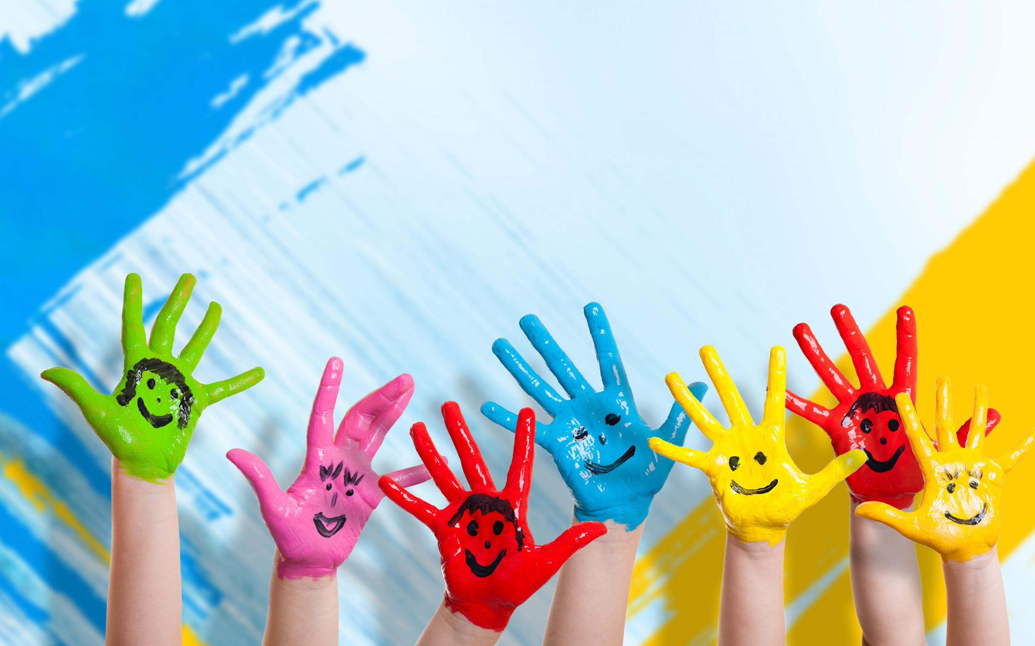
Муниципальное образовательное дошкольное образовательное учреждение
«Детский сад № 256»
Развитие мелкой моторики рук
у детей 2 – 3 лет
(консультация для родителей)
Подготовили воспитатели: Носова И.В.; Ковалева И.Г; Попова С.Ф.; Николаева А.А.

Slide 2
“Рука является вышедшим наружу
головным мозгом”
И. Кант
“Ум ребенка находится на кончике пальцев”
В.А. Сухомлинский
Значение развития мелкой моторики
Повышает тонус коры головного мозга.
Развивает речевые центры в коре головного мозга.
Согласовывает работу понятийного и двигательного центров коры головного мозга.
Улучшает артикуляционную моторику.
Развивает чувство ритма и координацию движений.
Подготавливает руку к письму.
Положительно влияет на эмоциональное развитие.

Slide 3
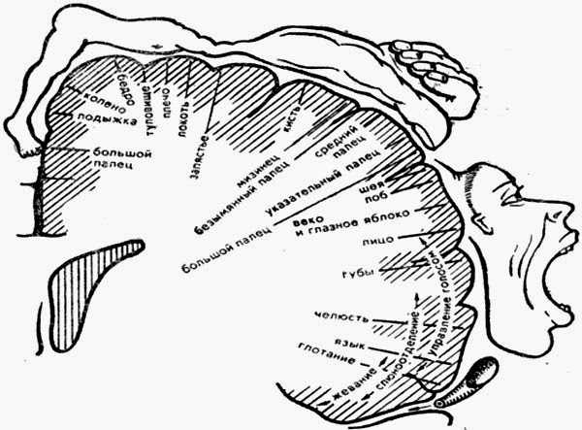
Около трети всей площади двигательной области головного мозга занимает проекция кисти и располагается она довольно близко к речевой зоне. Именно это позволило ученым считать кисть руки «органом речи», практически наравне с артикуляционным аппаратом.

Slide 4
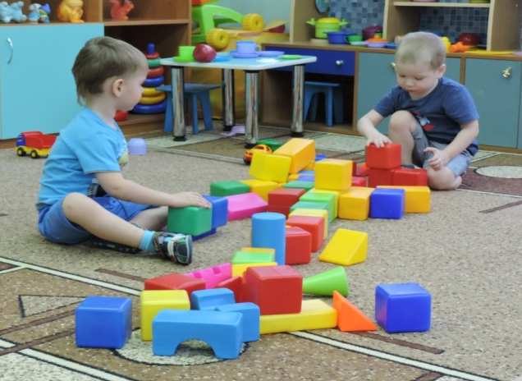
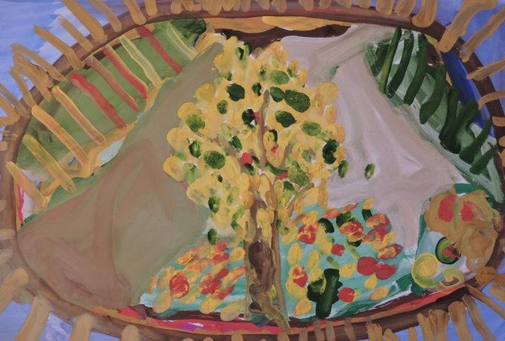
Образовательные области способствующий развитию мелкой моторики
Познание
сенсорное развитие
окружающий мир
конструирование
Коммуникация – овладение средствами общения.
Социализация – игры.
Художественное творчество – рисование, лепка, аппликация.
Чтение художественной литературы – стихи, потешки, сказки.
Физическое культура – массаж, пальчиковая гимнастика.

Slide 5
Игры с крупой,
пуговицами,
камешками
Игрушки развивающие
мелкую моторику
Массаж кистей
рук и пальцев
Средства развития мелкой моторики
Рисование,
раскрашивание
(штриховка)
Пальчиковая
гимнастика
Игры с
веревочкой,
бусы, шнуровки
Игры с
пластилином

Slide 6
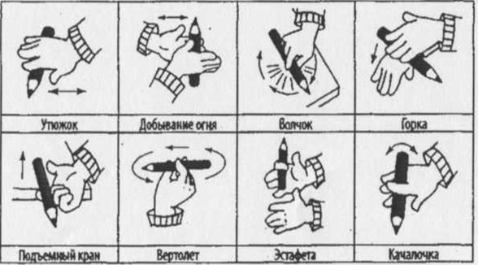
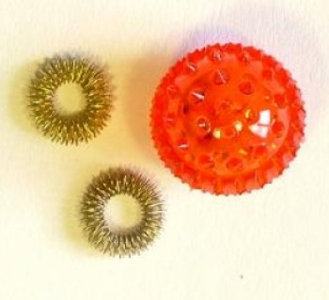
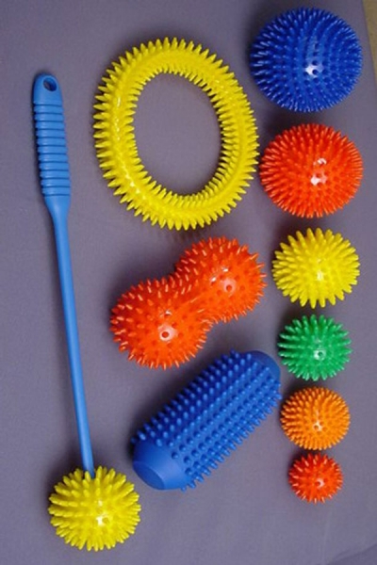
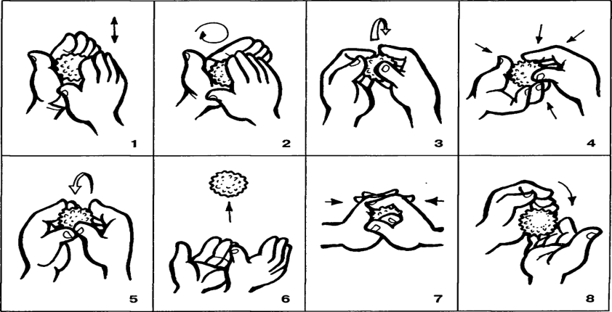
Массаж пальцев рук
Массаж ладоней и кистей рук тонизирует центральную нервную систему, улучшает функции рецепторов.
Детям 2 – 3 лет, рекомендуется делать классический массаж пальцев рук, используя поглаживания, растирания, пощипывания, растирания, применяя чуть более интенсивную технику у грудничков. Кроме того хорошим подспорьем в массаже рук будут всевозможные тренажеры. (мячики, колючие шарики, колечки, карандаши).

Slide 7
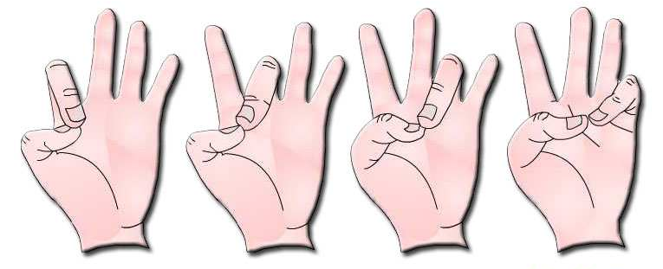
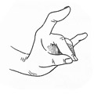
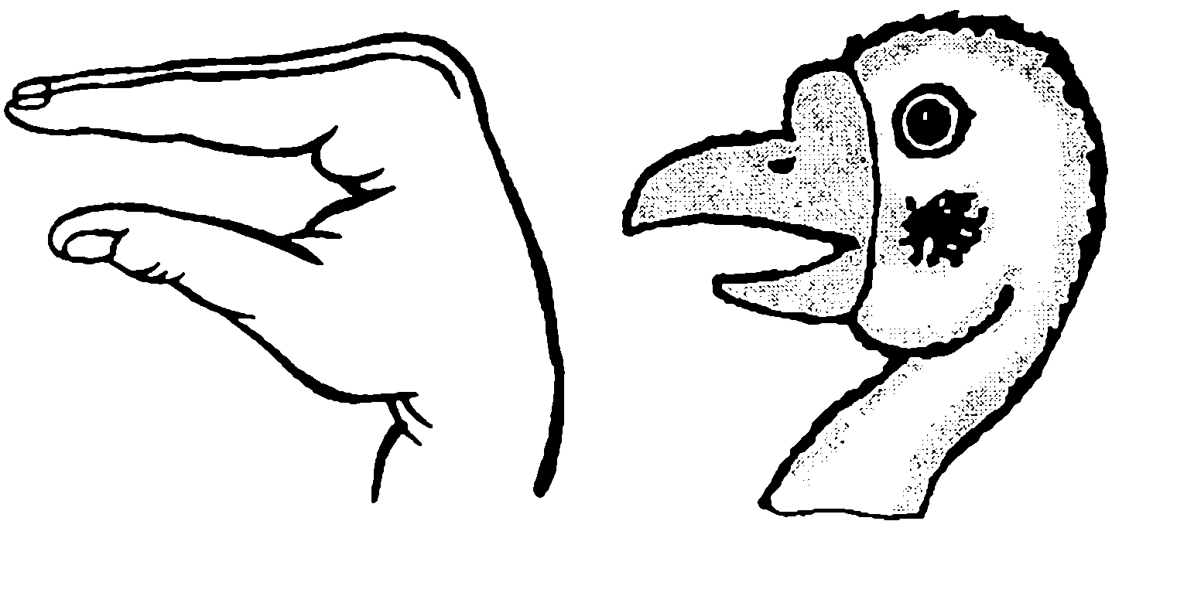
Пальчиковая гимнастика (игры)
Пальчиковые игры - это инсценировка каких-либо рифмованных историй, сказок при помощи пальцев. Эти игры эти очень эмоциональны, увлекательны, способствуют развитию речи и творческой деятельности. В ходе игр дети, повторяя движения взрослых, активизируют моторику рук. Тем самым вырабатывается ловкость, умение управлять своими движениями, концентрировать внимание на одном виде деятельности.

Slide 8
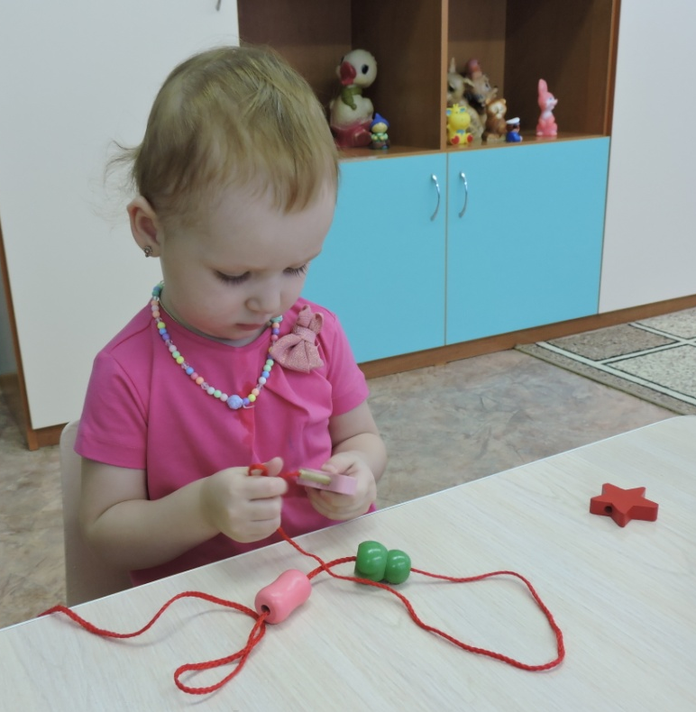
Бусы
Игры с бусами (макаронами)
Потребуются бусины (макароны с крупным просветом) и длинный шнурок. Задача для ребенка: нанизать бусины (макаронины) на шнурок.
Нанизывать можно все, что нанизывается: пуговицы, бусы, рожки и макароны, сушки. Бусины можно сортировать по цвету, размеру, форме.

Slide 9
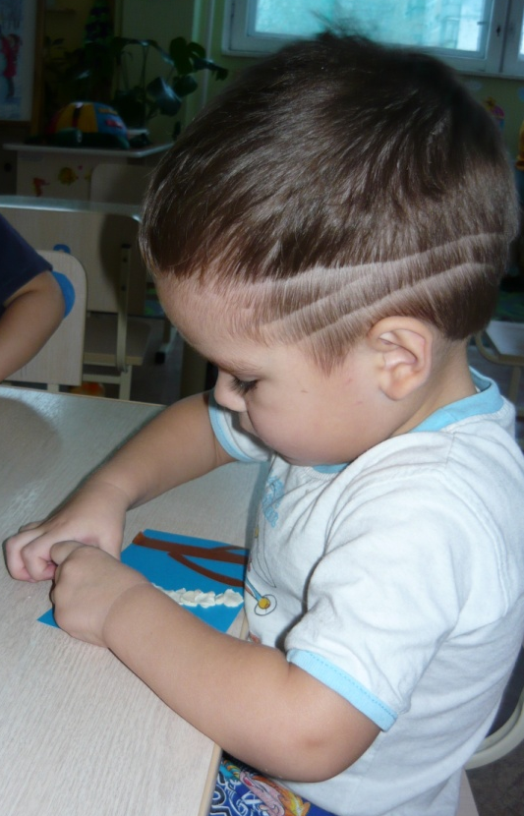
Игры с пластилином
Лепка - это очень полезно и отлично влияет на развитие мелкой моторики рук, т.к. в процессе лепки занимается самомассажем.
Не зависимо от результата, сам процесс лепки является прекрасным тренажером для маленьких пальчиков. Дайте ребенку кусочек пластилин пусть он мнет, катает, щипает.

Slide 10
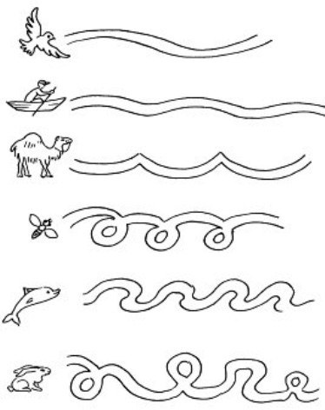
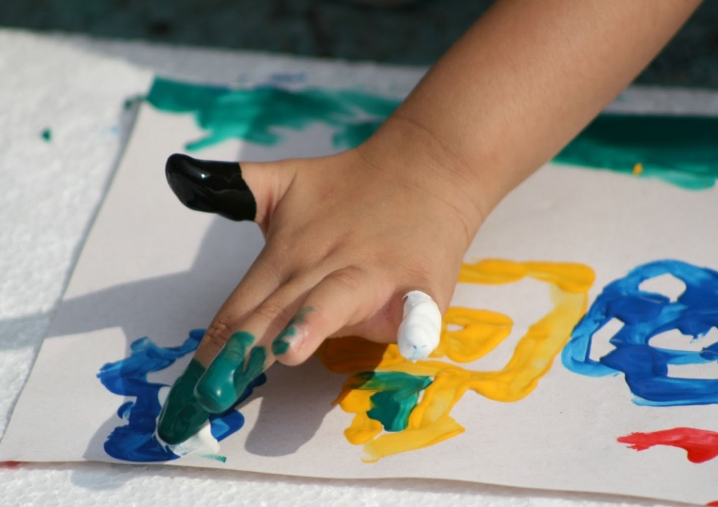
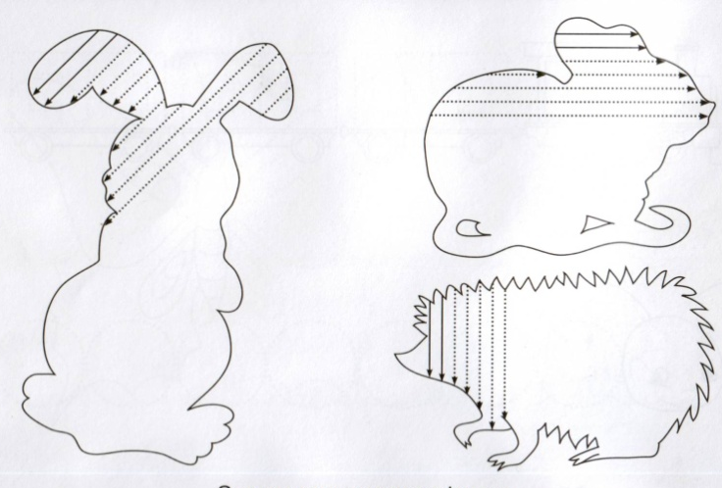
Рисование раскрашивание (штриховка)
Процесс рисования включает в работу двигательные, зрительные, мускульные и осязательные анализаторы. Кроме того, живописание развивает память, сосредоточенность, мелкую моторику, учит малыша вдумываться и подвергать вещи анализу, соразмерять и находить разницу.
Упражнения для малышей
Рисование ладонями
и пальцами
Нарисуй дорожку
Штрихуем в одном
направлении
используйте
пальчиковые краски

Slide 11
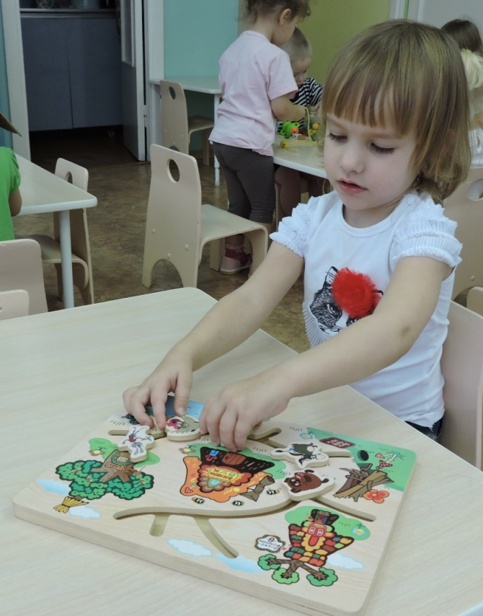
Игрушки развивающие мелкую моторику
Существуют множество фабричных игрушек направленных на развитие мелкой моторики, это всевозможные лабиринты, сортеры, мозаики, конструкторы. Помимо мелкой моторики эти игрушки развивают пространственно-зрительную координацию, дают представления о величине, цвете, форме, развивают наглядно действенное мышление.
Игры - лабиринты

Slide 12
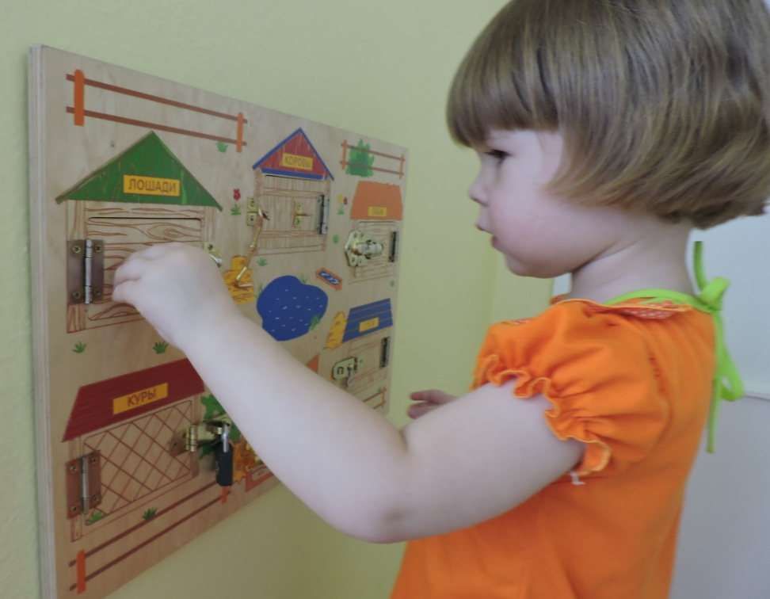
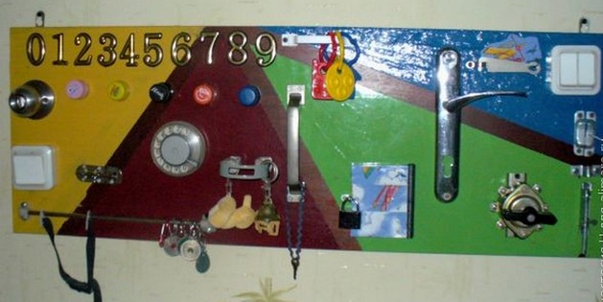
Сенсорный пульт
Сенсорный пульт представляет собой жесткое панно с закрепленными на нем выключателями замками, шпингалетами, задвижками и пр. Такую игрушку можно изготовить и самостоятельно, используя подручные материалы, за исключением разве, что розетки.

Slide 13
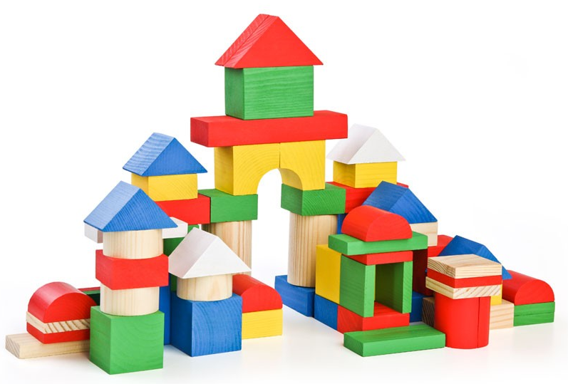
Спасибо за внимание!

